Slide 1
Αμαλία Κ. Ηλιάδη, ιστορικός-φιλόλογος ailiadi@sch.gr Ολοκαύτωμα και Ναζισμός: Μια σκοτεινή σελίδα της ευρωπαϊκής ιστορίας
Μ. Πιτσάκου 21
42100 Τρίκαλα Θεσσαλίας
Ελλάδα
Τηλ. 24310 71402
«Ρέμβαζα αφηρημένη απέναντι στα σύννεφα.
Η μέρα ήταν ηλιόλουστη. Η προτελευταία της Ανοίξεως.
Ο ουρανός, φουρτουνιασμένη θάλασσα.
Βροχή απ’ τα μάτια μου χοντρή κυλούσε
Τα πράγματα ζωντάνευαν.
Γίνονταν πρόσωπα, έρωτες, σκηνές παλιές.
Στα περασμένα ξαναζούσα σαν σε όνειρο.
Σαν νά ’βλεπα στο σινεμά ταινία.
Κάποτε ξύπνησα απότομα
και τίναξα από πάνω μου τη ρέμβη και τη σκόνη».
Αμαλία Κ. Ηλιάδη 30/5/1998

Slide 2
Σκέψεις για τη ζωή, το θάνατο, τον έρωτα, την αγάπη (της Βάσως Κ. Ηλιάδη)
Σε αυτή τη ζωή ο άνθρωπος δεν έχει απολύτως τίποτε, παρ’ εκτός τον εαυτό του, το μοναδικό του περιουσιακό στοιχείο, το μόνο υπάρχον.
Με βάση αυτό πορεύεται και επιβιώνει σε κάθε δυσκολία.
Όταν πάψει η αγάπη για τον εαυτό, παύει και η πνευματική διαύγεια τους καθενός. Δημιουργείται συσκότιση και αναταραχή στα εντός «πράγματα» του ανθρώπου. Αγαπά και γνώριζε όσο μπορείς τον εαυτό σου, για να ευτυχήσεις.

Slide 3
Ολοκαύτωμα και Ναζισμός: Μια σκοτεινή σελίδα της ευρωπαϊκής ιστορίας

Slide 4
Ολοκαύτωμα-Στρατόπεδα συγκέντρωσης

Slide 5
Η «Ζωή» στα μπλοκς των κρατουμένων

Slide 6
Εκτελέσεις και στοίβαγμα στους θαλάμους

Slide 7
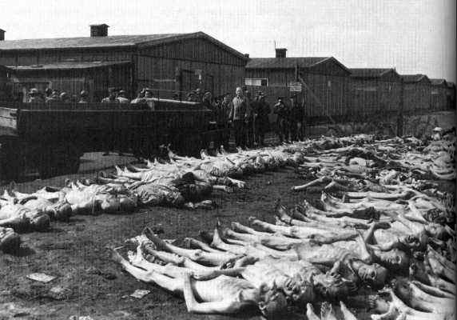
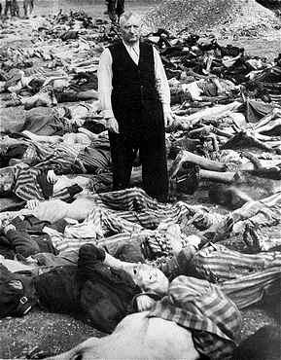
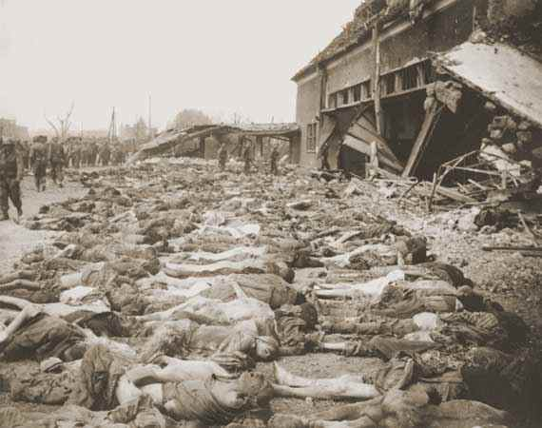
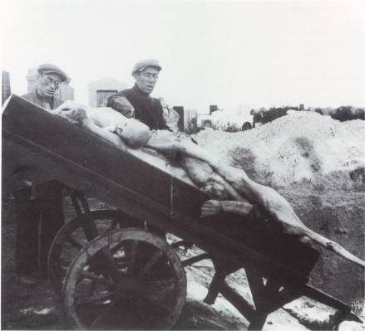

Slide 8
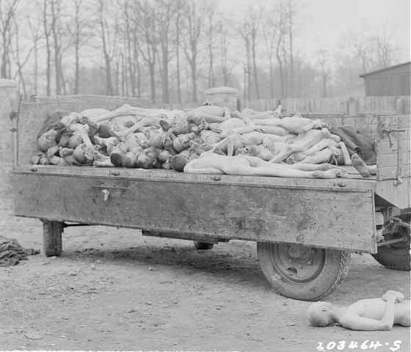
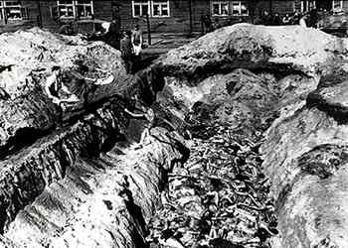
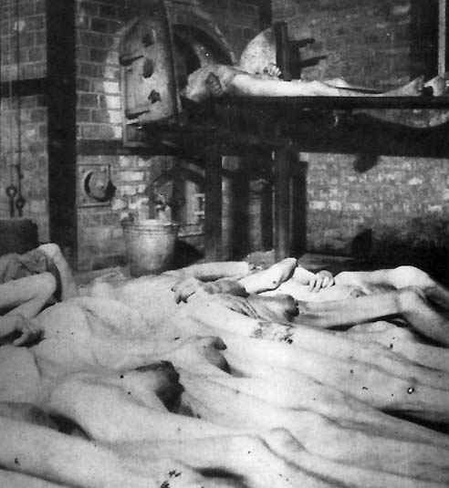
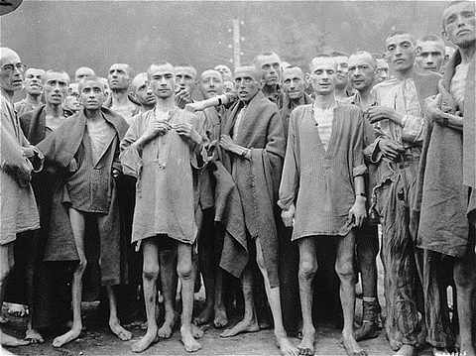

Slide 9
Αντιθέσεις της «νέας τάξης πραγμάτων» στη Ναζιστική Γερμανία

Slide 10
Αντιθέσεις της «νέας τάξης πραγμάτων» στη Ναζιστική Γερμανία

Slide 11
Αντιθέσεις της «νέας τάξης πραγμάτων» στη Ναζιστική Γερμανία

Slide 12
ΠΡΟΠΑΓΑΝΔΙΣΤΙΚΕς ΑΦΙΣΕς ΤΟΥ ΝΑΖΙΣΤΙΚΟΥ ΚΑΘΕΣΤΩΤΟΣ/η τεχνη ςτην υπηρεςια των ναζι
Οι σκαπανείς της Νέας Γερμανίας υπό τη σκέπη της σβάστικας και του γαμψόνυχου αετού που ως σύμβολο της σιδηράς κυριαρχίας του Γ΄Ράιχ καταδυναστεύει την Ευρώπη και ενθουσιάζει τα πλήθη των Γερμανών οπαδών του.

Slide 13
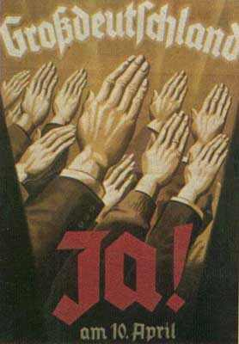

Slide 14
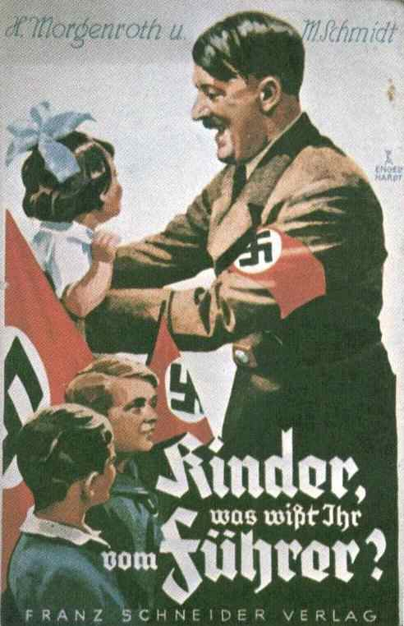
Η Νεολαία υπηρετεί τον Φύρερ/Ερμηνεία των φωτογραφιών του Χίτλερ με παιδιά και των δύο φύλων.

Slide 15
Το «χτίσιμο» ή η κατασκευή του πορτραίτου του αρχηγού και ο ρόλος της στρατιωτικής βίας σ’ αυτό.

Slide 16
Αδόλφος Χίτλερ : ο ηγέτης και η εποχή του», ή «Το ατομικό ως έκφραση του συλλογικού και το αντίστροφο».(Ηλεκτρονικό βιβλίο-e-book-της Αμαλίας Κ. Ηλιάδη, http://www.matia.gr, βιβλιοθήκη)
Περιεχόμενα-Βασικές παράμετροι-άξονες του θέματος
Κεφ. 1^{ο}
Πρώιμα Ιστορικά- πολιτικά-πολεμικά γεγονότα: Η Πτώση της Δημοκρατίας της Βαϊμάρης. Αίτια πτώσης της Δημοκρατίας της Βαϊμάρης.
Οικονομικά αίτια. Πολιτικά αίτια.
Κεφ. 2^{ο}
A΄ Παγκόσμιος Πόλεμος: οι πολιτικές, κοινωνικές και οικονομικές συνέπειες. Α. Οι συνθήκες ειρήνης
Β. Τα κοινωνικά προβλήματα
Γ. Οι οικονομικές δυσπραγίες- Ο κρατικός παρεμβατισμός-Οι πολεμικές αποζημιώσεις-Η απώλεια της οικονομικής πρωτοκαθεδρίας
Δ. Οι πολιτικές συνέπειες-Οι επαναστάσεις-Το πλήγμα του φιλελευθερισμού.-Η άνοδος του φασισμού
Κεφ. 3^{ο}
Οι συνθήκες που ευνόησαν την ανάδυση του φασισμού και ναζισμού στην Ευρώπη μέχρι την έκρηξη του Β΄ Παγκοσμίου Πολέμου.

Slide 17
Συνέχεια βασικών αξόνων στην πραγμάτευση του θέματος
Ιστορική και φιλοσοφική τεκμηρίωση-ερμηνεία και ιστορικό πλαίσιο.
Φιλοσοφικό υπόβαθρο Ναζιστικών θεωριών.
«Η στιγμή της ελευθερίας. Ο Φίχτε, ο Σέλινγκ, ο Χέγκελ και τα κεφαλαιώδη στοιχεία του νοός, του πνεύματος, της συνείδησης, του εγωκεντρικού υποκειμένου».
Ο Φρειδερίκος Νίτσε και η Γενεαλογία της Ηθικής ως σύστημα προωθητικό του «υπερανθρώπου».
«Οι δύο λειτουργίες της εθνικής ιδεολογίας: εσωτερική συνοχή και οριοθέτηση προς τα έξω».
Ο Ρίχαρντ Βάγκνερ ως αγαπημένος συνθέτης του Αδόλφου Χίτλερ
Ο Λούντβιχ βαν Μπετόβεν
Αποσπάσματα άρθρου του Λέων Τρότσκι για τις κοινωνικές, πολιτικές και στρατιωτικές εξελίξεις στη Γερμανία του Μεσοπολέμου: «Το Γερμανικό αίνιγμα».
Ο Πρώτος Παγκόσμιος Πόλεμος «θεμελιώνει» τον 20^{ο} αιώνα.
Το κόμμα τότε γίνεται ισχυρότατη πολιτική οργάνωση.
Το μποϋκοτάζ της συνείδησης.

Slide 18
Συνέχεια βασικών αξόνων στην πραγμάτευση του θέματος
Κεφ. 4^{ο}
Χημικά όπλα στον Α΄ και Β΄ Παγκόσμιο πόλεμο.
Νευροτοξικά αέρια-Καυστικές ουσίες -Χημικά απόβλητα
Κεφ. 5^{ο}
Σχέση των Ναζιστών (Εθνικοσοσιαλιστών του Χίτλερ) με την Τέχνη, την Κουλτούρα, την Επιστήμη.
Λένι Ριφενστάλ: η μούσα του Ναζισμού-Ο ρόλος της στον «πολιτισμό» της εποχής του Ναζισμού. Ναζιστικά «ιδανικά». Προπαγάνδα του καθεστώτος.
Αρχαιολογία και Πολιτική
Οι εξερευνητικές αποστολές των Ναζί- Περιπέτεια και φυλετική επιλογή.
Κεφ. 6^{ο}
Ρεβιζιονιστές-Σύχρονοι Αρνητές του Ολοκαυτώματος: Η περίπτωση του Ντέιβιντ Ίρβινγκ.
Ο Ντέιβιντ Ίρβινγκ και οι αεροπορικές επιθέσεις στη Δρέσδη.-Η Δίκη της Νυρεμβέργης: Η τελευταία «μάχη».-Ο Ντέιβιντ Ίρβινγκ στην Αθήνα.-Αντιδράσεις για τον «αρνητή του Ολοκαυτώματος». -«Είναι γνωστός νεοναζί»-Ο πόλεμος του Χίτλερ (τόμος 1): Αποσπάσματα - Πρόλογος : “Το μαύρο κοίταγμα”.

Slide 19
Συνέχεια βασικών αξόνων στην πραγμάτευση του θέματος
Κεφ. 7^{ο}
Επίδραση της εποχής του Ναζισμού και των συνθηκών που τον ευνόησαν σε Μεταπολεμικά έργα τέχνης (κινηματογράφος, βιβλία, βιβλιοκρισίες, κριτικές κ.ά).
Κινηματογράφος
«Η πτώση»-Το τέλος των Ναζί σε όλη του τη φρίκη.-Σενάριο
Ο σκηνοθέτης Fritz Lang
Ο δαίμονας Αδόλφος της οθόνης
Ο Χίτλερ, «πρωταγωνιστής» πολλών ταινιών με σκοπό την κάθαρση της συλλογικής συνείδησης.-Φονταμενταλισμός-Η σκιά του Χίτλερ στο σινεμά
Ιστορία και κινηματογράφος-Η διδασκαλία της Ιστορίας με Ντοκιμαντέρ και Ταινίες.
Ingmar Bergman: Η ισορροπία του ακροβάτη.
Hugh Trevor- Roper-Χίτλερ – Οι τελευταίες μέρες – 1945.
Στρατιώτης των SS – Μνήμες πολέμου και συνειδήσεις – 1942-45.
Johann Voss: Σύγχρονες βιολογικές θεωρίες, βασισμένες στο βιβλίο του Μπράιαν Σάικς, «Οι επτά κόρες της Εύας – Η γενετική καταγωγή των Ευρωπαίων», Ωκεανίδα, (Αθήνα 2004) -Η αίσθηση που έχουμε για τον εαυτό μας

Slide 20
Συνέχεια βασικών αξόνων στην πραγμάτευση του θέματος
Κεφ. 8^{ο}
Συνοπτική βιογραφία του Αδόλφου Χίτλερ
Βιογραφία
Τα πρώτα χρόνια
Καταγωγή
Τα παιδικά χρόνια
Στη Βιέννη και στο Μόναχο
Α΄ Παγκόσμιος Πόλεμος
Η άνοδος του Χίτλερ
Γίνεται πολιτικός
Πραξικόπημα και φυλάκιση
Ο δρόμος προς την Καγκελαρία
Ο Δικτάτορας
Καθιέρωση της δικτατορίας-Το Τρίτο Ράιχ
Φυλετική και εξοντωτική πολιτική του Χίτλερ
Η καταδίωξη των Εβραίων
Το πρόγραμμα ευθανασίας
Β΄ Παγκόσμιος Πόλεμος
Έναρξη του πολέμου
Κατά τη διάρκεια του πολέμου
Το τέλος του Χίτλερ στο καταφύγιο.
Σχόλια για τον Χίτλερ από την δεκαετία του τριάντα
Συγγραφείς για τον Χίτλερ

Slide 21
Συνέχεια βασικών αξόνων στην πραγμάτευση του θέματος
Κεφ. 9^{ο}
Αδόλφος Χίτλερ: Το πρόσωπο και η βιογραφία του. Εξακτινώσεις: συνήθειες της καθημερινής του ζωής-προσπάθεια σκιαγράφησης του ψυχολογικού του προφίλ και της προσωπικότητάς του-σεξουαλική ζωή-σχέσεις με γυναίκες-υποτιθέμενη ομοφυλοφιλία και θεωρητική της τεκμηρίωση. Μυθιστορηματική-λογοτεχνική βιογραφία του Χίτλερ (σύμφωνα με παράφραση-τροποποίηση του βιβλίου του Ν. Χάγερ Μπουφίδη, Αδόλφος Χίτλερ, ο δημιουργός της Νέας Γερμανίας, εκδόσεις «Ακροπόλεως», Τεχνική εκτέλεσις «Πυρσού» Α.Ε Αθήναι 1936).
Κεφ. 10^{ο}
Το πρόγραμμα και η « κατήχηση» του εθνικοσοσιαλιστικού κόμματος του Αδόλφου Χίτλερ
Οι ιδεολογικές καταβολές της «Ενιαίας Ναζιστικής Ευρώπης».
Τα σχέδια του Χίτλερ, του Γκέμπελς και του Μουσολίνι για την «Ευρωπαϊκή, Ναζιστική Ένωση».-Δηλώσεις ναζιστών για την «ευρωπαϊκή ενοποίηση»
Κεφ. 11^{ο}
Αποσπάσματα απ’ το έργο (συγγραφικό και προφορικό) του Αδόλφου Χίτλερ: «Ο Αγών μου»
Α) 1933-1939: « Mein Kampf»( O Aγών μου)
Το «Υπόμνημα Χόσμπαχ».
Ρήσεις του Αδόλφου Χίτλερ

Slide 22
Συνέχεια βασικών αξόνων στην πραγμάτευση του θέματος
Κεφ. 12^{ο}
Nazi, Τέχνη και Κουλτούρα κατά την περίοδο του Μεσοπολέμου Στρατευμένη τέχνη της εποχής του Εθνικοσοσιαλισμού.
-Οι μεγάλες «ντίβες» του Βερολίνου
Η κυριαρχία του Γκαίμπελς.
Χρονικό του 1937: Ναζί και πολιτισμός. Αγώνας κατά του μοντέρνου από την καύση των βιβλίων μέχρι την απαγόρευση γυρίσματος ταινιών.
Η τύχη της πρωτοπορίας στη ναζιστική Γερμανία.
α) Tο Bauhaus.
β) Εκφυλισμένη Τέχνη.
Τέχνη και εξουσία.
α) Η πολιτική λειτουργία της τέχνης.
β) Η ελευθερία της τέχνης και η συνταγματική κατοχύρωσή της.
Βιβλιογραφία.
Κεφ. 13^{ο}
Γυναίκα και Εθνικοσοσιαλισμός

Slide 23
Συνέχεια βασικών αξόνων στην πραγμάτευση του θέματος
Κεφ. 14^{ο}
Ο Δικτάτορας-Η προπαγάνδα-Καθιέρωση της δικτατορίας – Το Τρίτο Ράϊχ
Ζωοφιλία και εθνικοσοσιαλισμός.
Ιστορικές φωτογραφίες της Εποχής των Ναζί: Εκμάθηση ανάγνωσής τους.
Ιστορικές γελοιογραφίες.
Όταν η κάμερα εξαπατά.
Ναζί και Μυστικισμός-Παράδοξες ιδέες τους:Εξωγήινοι-Η Θεωρία της Κοίλης Γης.-Γιατί άραγε οι Ναζί κατά το Β΄ παγκόσμιο πόλεμο έστελναν συνέχεια αποστολές στους δύο πόλους;
Εταιρεία της Θούλης.
Η ιστορία της Σβάστικας- Αρχαίο σύμβολο δύναμης.
Κεφ. 15^{ο}
Β΄ Παγκόσμιος Πόλεμος: αναλυτική έκθεση των γεγονότων.
Έναρξη του πολέμου-Κατά τη διάρκεια του πολέμου.
1942-1945 (Τα πολεμικά γεγονότα με λεπτομέρειες αλλά και στοιχεία ερμηνείας).
Ο Χίτλερ μεταξύ Ανατολής και Δύσεως.-Το φράγμα του Ρήνου καταρρέει.-Ο Χίτλερ μέσα στο οχυρωμένο καταφύγιό του.-Γάμος και τελευταίες ώρες του Φύρερ.-Το τέλος του Χίτλερ στο καταφύγιο-Οι τελευταίες ώρες του Χίτλερ.-Η πτώση του Τρίτου Ράιχ. -Οι δύο διαθήκες.-Η ώρα της αυτοκτονίας.
Συγγραφείς για τον Χίτλερ

Slide 24
Συνέχεια βασικών αξόνων στην πραγμάτευση του θέματος
Κεφ. 16^{ο}
Φυλετική και εξοντωτική πολιτική του Χίτλερ
Ρατσισμός- Εβραίοι- Ολοκαύτωμα- «Ευθανασία»-Βιολογικά εγκλήματα του Ναζισμού.-Η καταδίωξη των Εβραίων-Το πρόγραμμα ευθανασίας
Αντισημιτισμός στη Βιέννη, την πόλη με τους περισσότερους Εβραίους (γύρω στους 180.000) στο γερμανόφωνο χώρο.
Ναζιστικός σαδισμός: Επιχειρήσεις καθαρισμού στη Βιέννη του 1938.
Οι Νέες Τεχνολογίες συναντούν την Ιστορία-Β΄ παγκόσμιος πόλεμος – Ολοκαύτωμα.
Σύγχρονη Γερμανία : Βία εναντίον των ανθρώπων με αναπηρίες.
Οι Έλληνες Εβραίοι και η σημασία της μνήμης του Ολοκαυτώματος.
Κεφ. 17^{ο}
Η Άκρα Δεξιά στην Ευρώπη του σήμερα.
Η φαντασίωση ενός νέου άξονα-ΗΠΑ – Κόσμος: Η κρίση στα Βαλκάνια κι οι Μαύροι της Αμερικής
Απόψεις περί της ουσίας, της αξίας και του δικαίου του Πολέμου.
Η ερμηνεία του Π. Κονδύλη στο έργο των Clausevitz, Marx

Slide 25
Συνέχεια βασικών αξόνων στην πραγμάτευση του θέματος
Παράρτημα
Η μαγεία του υπερθεάματος και ο κριτικός λόγος.
Richard Mandell: «Οι Ολυμπιακοί αγώνες των Ναζί», σε μετάφραση του Βαγγέλη Κούταλη, επιμέλεια Άσπα Γολέμη, σελ. 394, Εκδόσεις «Ισνάφι», Ιωάννινα 2004.
Η διανοητική και ιδεολογική προετοιμασία του ναζισμού.
Καθημερινή ζωή και προπαγάνδα στη ναζιστική Γερμανία.
Κρίσεις για τον ναζισμό.
Ερμηνείες για το ναζισμό.
Αποσπάσματα από το βιβλίο του Gustav Auernheimer «Σοσιαλδημοκρατία, Εθνικοσοσιαλισμός, Κριτική Θεωρία».
Η γέννηση της συντηρητικής επανάστασης από το πνεύμα του παγκοσμίου πολέμου.
Οι τελευταίες ώρες του Γ΄ Ράιχ.
Αποσπάσματα από το βιβλίο του Άντονι Μπίβορ «Η πτώση του Βερολίνου».
Η Ανατολή συντρίβει τους κατακτητές.
Η ιστορία αποδεικνύει ότι η συμβολή της Σοβιετικής Ένωσης στην ήττα του Χίτλερ και του ναζισμού ήταν καταλυτική.
(Απόσπασμα απ’ την εφημερίδα «The Guardian»).
Νεοναζί και Έλληνας: δύο ασυμβίβαστες έννοιες.
Το μοιραίο 1941: οι αποφάσεις που κατέστρεψαν τον Χίτλερ..
Απόσπασμα από το βιβλίο του Γεωργίου Ναπ. Θεοφάνους.
(Πώς η επίθεση κατά της Ελλάδας οδήγησε στη μεταβολή του σχεδίου επίθεσης κατά της Σοβιετικής Ένωσης, μεταβολή που υπήρξε μοιραία για την έκβαση του πολέμου).
Η τάξη της Καμένης Σάρκας.

Slide 26
Συνέχεια βασικών αξόνων στην πραγμάτευση του θέματος
60 χρόνια μετά την αποκάλυψη του Άουσβιτς.
(Άρθρο του Βαγγέλη Κούταλη στον Ηπειρωτικό Αγώνα - Γενάρης 2005).
Χρονολογικός πίνακας.
Τα δικτατορικά καθεστώτα της Μεσοπολεμικής Ευρώπης (1917-1939).
Φωτογραφίες εποχής
Κατάσκοπος Κυβέλη Σεργίου – Η Ελληνίδα κατάσκοπος του Β΄ Παγκοσμίου Πολέμου.-Τα κατορθώματά της-Μια ιστορία που διηγήθηκε στο νοσοκομείο.-Τι είπαν για αυτήν
Βιβλιογραφία
Ενδεικτική Βιβλιογραφία
Α΄. Γενικά έργα για την ιστορία του 20^{ου} αιώνα.
Β΄. Ειδικά έργα για το φαινόμενο του φασισμού ναζισμού.
Γ΄. Ειδικά έργα για την περίοδο 1936-1949 στην Ελλάδα.
Δ΄. Ειδικά έργα για το Δεύτερο Παγκόσμιο Πόλεμο.
Σχετικά Άρθρα από τον ημερήσιο τύπο.
Συνέχεια βιβλιογραφίας
Δικτυακοί τόποι.

Slide 27
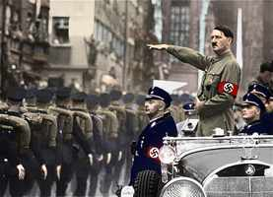
Άνοδος του Ναζισμού στη Γερμανία κατά το Μεσοπόλεμο. Αίτια και συνέπειες στην πολιτική και κοινωνική ζωή.

Slide 28
Βασικά χαρακτηριστικά της φιλοσοφίας και της πολιτικής ιδεολογίας του Ναζισμού.

Slide 29
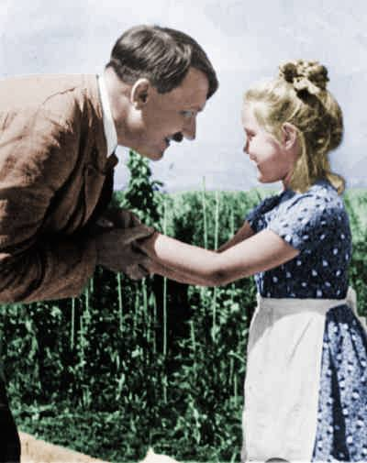
Η κατασκευή της εικόνας του Φύρερ με τη συνδρομή της φωτογραφίας, του ραδιοφώνου και του κινηματογράφου. Σκηνές ανθρώπινης τρυφερότητας και οικογενειακής ευτυχίας προς εσωτερική κατανάλωση.

Slide 30
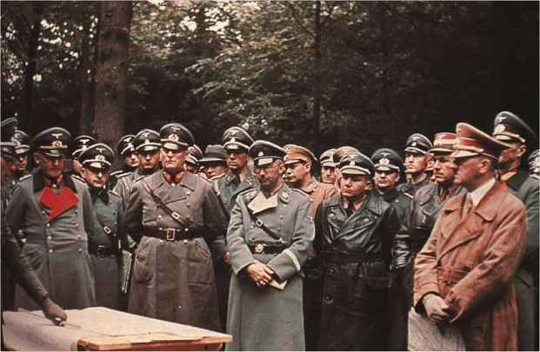
Οι πολύπλοκες σχέσεις στρατιωτικής και πολιτικής ηγεσίας του Ναζισμού.

Slide 31
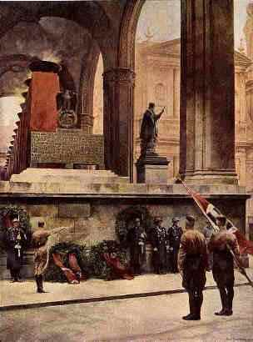
Αντιθέσεις, αντιφάσεις, συγκρούσεις στην εικόνα που ο ναζισμός πλάθει για τον εαυτό του.

Slide 32
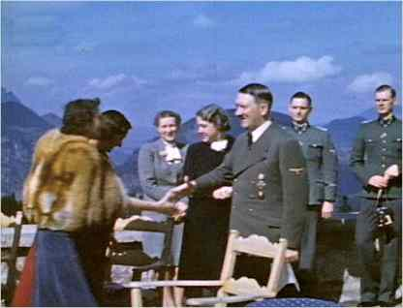
Γυναίκα και εθνικοσοσιαλισμός: οι αντιλήψεις για το ρόλο της στην κοινωνία.

Slide 33
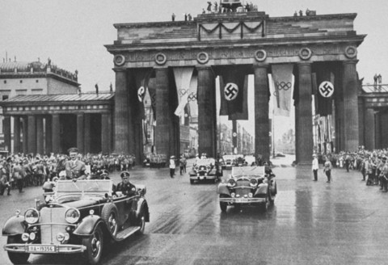
Ετοιμασίες και συμμαχίες πριν το ξέσπασμα τουΒ΄Παγκοσμίου πολέμου-Αντίπαλοι, σύμμαχοι, αίτια της μεγάλης σύγκρουσης.

Slide 34
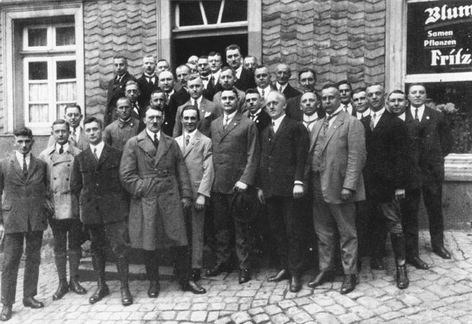
Ναζισμός: σταδιακή άνοδος και διόγκωση της δύναμής του. Η οργάνωση του κόμματος και οι τελετουργίες του.

Slide 35
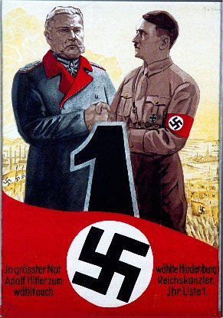
Η άνοδος του Χίτλερ στην εξουσία μέσω εκλογικής διαδικασίας. Οι αφίσες ως αψευδής μάρτυρας μιας εποχής.

Slide 36
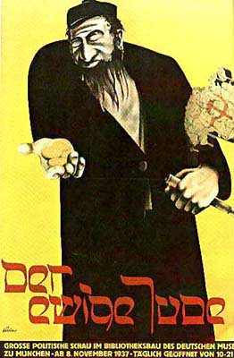
Οι αντιλήψεις του Ναζιστικού κόμματος και του Χίτλερ για το εβραικό στοιχείο και η αρνητική προπαγάνδα κατά των Εβραίων.

Slide 37
Οι συγκεντρώσεις και οι τελετουργίες του ναζιστικού κόμματος ως μέσα επίδειξης, επιβολής δυνάμεως και μυστικισμού.

Slide 38
Η άνοδος του φασισμού και του ναζισμού.
Οι κομμουνιστές και οι σοσιαλδημοκράτες δεν φρόντισαν να συσπειρωθούν εναντίον του. Ο Χίτλερ διέλυσε τα κόμματά τους το 1933, όταν τέθηκε σε πλήρη εφαρμογή ο ναζιστικός ολοκληρωτισμός.
Τα κοινωνικά προβλήματα και οι οικονομικές κρίσεις που δημιουργήθηκαν μετά τον πόλεμο, αλλά και η εφαρμογή των αμφισβητούμενων συνθηκών ειρήνης, έφεραν τα κράτη στα όριά τους και προλείαναν το έδαφος για την επικράτηση των ολοκληρωτικών καθεστώτων. Οι οπαδοί τους προέρχονταν κυρίως από τις τάξεις των ανέργων και των βετεράνων στρατιωτών. Οι μάζες αμφισβητούσαν αυτούς που τους έσυραν στον πόλεμο και αδυνατούσαν να τους βγάλουν από τις οικονομικές κρίσεις, ενώ ταυτόχρονα αναζητούσαν κυβερνήσεις που θα μπορούσαν να εγγυηθούν την ασφάλεια και την πρόοδό τους.
Οι επαναστάσεις και οι απεργίες κατέληξαν να είναι ενδημικά φαινόμενα των ευρωπαϊκών χωρών, ενώ τα φιλελεύθερα καθεστώτα και οι θεσμοί της κοινοβουλευτικής δημοκρατίας αμφισβητήθηκαν. Ενισχύθηκαν τα μειοψηφικά κόμματα, ενώ νέα έκαναν της εμφάνισή τους. Οι ιδεολογίες του σοσιαλισμού, του εθνικισμού, του μιλιταρισμού, η πειθώ των ηγετών – Μουσολίνι, Χίτλερ, Λένιν – σε συνδυασμό με τα αντιπολεμικά ή φιλοπόλεμα συναισθήματα, καθώς και η μεγάλη οικονομική κρίση, οδήγησαν στον ολοκληρωτισμό του κομμουνισμού, του φασισμού και του ναζισμού.

Slide 39
Οι συνθήκες που ευνόησαν την ανάδυση του φασισμού και ναζισμού στην Ευρώπη μέχρι την έκρηξη του Β΄ Παγκοσμίου Πολέμου. Ιστορική και φιλοσοφική τεκμηρίωση-ερμηνεία και ιστορικό πλαίσιο. Φιλοσοφικό υπόβαθρο Ναζιστικών θεωριών.
Ο πρώτος παγκόσμιος πόλεμος διαμόρφωσε ένα νέο πρότυπο βίας, που χαρακτήρισε τον 20^{ο} αιώνα και έσπειρε διχόνοιες και μίση, απ’ όπου ξεπήδησαν νέες και μεγαλύτερες συγκρούσεις στο μέλλον. Επιπλέον, διέλυσε το δυτικό πολιτισμό του 19^{ου} αιώνα που ήταν καπιταλιστικός, φιλελεύθερος, αστικός και ένδοξος, καθώς και την πεποίθηση που είχε η Ευρώπη, ότι ήταν το κέντρο του κόσμου. Τα νέα δεδομένα, όπως διαμορφώθηκαν, την οδήγησαν να χάσει αργότερα και την ανεξαρτησία της, καθώς υπό την κηδεμονία των ΗΠΑ και της Σοβιετικής Ένωσης. Ένας δεύτερος παγκόσμιος πόλεμος ήταν προ των πυλών.

Slide 40
Αρχικά ο Χίτλερ πρόβαλε ουτοπικές αξιώσεις κατά του εισοδήματος, της μεγάλης ιδιοκτησίας και των διεθνών τραστ. Αξιώσεις κατάλληλες να γοητεύσουν την μικροαστική τάξη.
Την 1^{η} Σεπτεμβρίου 1939, μετά την γερμανική επίθεση κατά της Πολωνίας, θα ξεσπάσει ο Β΄ Παγκόσμιος Πόλεμος. Ο Χίτλερ, ο οποίος στηρίζεται στον δυναμισμό της οικονομίας και του στρατού της Γερμανίας, καθίσταται ο αρχηγός του συνασπισμού των δικτατόρων της Ιταλίας, της Σλοβακίας, της Ουγγαρίας, της Βουλγαρίας και της Ρουμανίας.
Ο Μεσοπόλεμος θα φέρει την κρίση – οικονομική, κοινωνική, πολιτική , ηθική. Οι φασισμοί θα είναι η ακραία κατάληξη της βίαιης σκλήρυνσης της πολιτικής ζωής. «Μέσα στο πλαίσιο εμφυλίων πολέμων και εργατικών εξεγέρσεων, οι οποίες συγκλονίζουν μεγάλο μέρος της ηπείρου μεταξύ 1918 και 1923 – από τη Ρωσία μέχρι τη Γερμανία, από την Ουγγαρία μέχρι την Ιταλία – ο φασισμός θα προσλάβει τη μορφή τυπικά αντεπαναστατικού, αντιδημοκρατικού και αντεργατικού φαινομένου. Υπό την οπτική αυτή, είναι ο κληρονόμος της αντεπανάστασης, η οποία συνόδευσε τον «μακρό» 19^{ο} αιώνα, από την αντιγαλλική συμμαχία του 1793 μέχρι τις σφαγές του Ιουνίου του 1848 και την Κομμούνα».
Η διαφορά έγκειται στο ότι οι φασισμοί, που δεν κοιτάζουν προς το παρελθόν, επιβάλλουν ηγέτες οι οποίοι δεν προέρχονται από παλιές ελίτ αλλά από «κοινωνικά απόβλητα ενός ξεχαρβαλωμένου κόσμου. Είναι εθνικιστές δημαγωγοί οι οποίοι απαρνήθηκαν την αριστερά, όπως ο Μουσολίνι, ή πληβείοι όπως ο Χίτλερ, οι οποίοι ανακάλυψαν το ταλέντο τους ως ‘καθοδηγητές του πλήθους’, μέσα στην ατμόσφαιρα της γερμανικής ήττας».

Slide 41
Το κόμμα τότε γίνεται ισχυρότατη πολιτική οργάνωση
Το 1932 αριθμούσε 1.300.000 μέλη. Κάθε φορά όμως που ο Χίτλερ άνοιγε καταλόγους για νέες εγγραφές, ο φόβος και η ‘σύνεση’ πρόσθεταν νέους οπαδούς. Το 1939 έφθασε τα 8 εκατομμύρια. Στις αρχές του 1945, τα 11 εκατομμύρια...
«Το κράτος πρόνοιας της Βαϊμάρης έδωσε τη θέση του στην αστυνομική καταστολή και την ιατρική βία. Η παλιά αστική διάκριση ανάμεσα στο δημόσιο και το ιδιωτικό αμφισβητήθηκε. Ο φόβος της κατάδοσης και της παρακολούθησης εισχώρησαν στην οικογένεια, στο σπίτι και στο υποσυνείδητο. Κοινή γνώμη δεν υπήρχε αφού δεν υπήρχε τρόπος να εκφραστεί».
Η ιεραρχία περιλαμβάνει (από κάτω προς τα πάνω) τους αρχηγούς ομάδων (περίπου 500.000), τους αρχηγούς πυρήνων που διοικούσαν 4-8 ομάδες (μπλοκ), τους τοπικούς διοικητές που διοικούσαν 50-500 μέλη, τους περιφερειακούς διοικητές (Kreisleiter) που πέρα από τα κομματικά τους καθήκοντα έλεγχαν τους κρατικούς λειτουργούς, τους διοικητές μεγάλων περιοχών (Gauleiter) -32 το 1933 που επίσης ήταν αντιπρόσωποι του κράτους (Reichsstatthalter). Ο Χίτλερ αναθέτει τη διεύθυνση του κόμματος στον ηγέτη της αρχιγραμματείας (στον Ρ. Ες μέχρι το 1941 και στη συνέχεια στον Μάρτιν Μπόρμαν) τον οποίο βοηθά επιτελείο του κόμματος.
Οι γυναίκες που προσχωρούσαν στην εθνικοσοσιαλιστική ιδεολογία, έκαναν εγγραφή στην οργάνωση των Εθνικοσοσιαλιστών Γυναικών (Ν-S Frauenschaft).

Slide 42
Το μποϋκοτάζ της συνείδησης
Με τη σειρά του ο Γκαίμπελς δείχνει το δρόμο στους Ιταλούς.
Στον πόλεμο της Αιθιοπίας η προπαγάνδα αποδείχθηκε ισάξια αν όχι ανώτερη της σύγχρονης στρατιωτικής τεχνολογίας καθορίζοντας τόσο την έκβαση όσο και την ενίσχυση της εικόνας του Duce.
Το 1935 ιδρύεται Υπουργείο Προπαγάνδας και ακολουθεί (1937) το MinCupPop.
Μήπως και ο όρος αυτάρκεια δεν ήταν αποκλειστικά και μόνο προπαγάνδα;

Slide 43
Κατασκευάζοντας την συναίνεση των πολλών.
Η εξουσία εν γένει στηρίζεται κυρίως στην εσωτερίκευση από τα κοινωνικά κατασκευασμένα άτομα των σημασιών που η δεδομένη κοινωνία έχει θεσμίσει. Δεν είναι δυνατόν να στηριχθεί στον καταναγκασμό και μόνο...
Ο Δεύτερος Παγκόσμιος Πόλεμος και η τελική του έκβαση θα αποδείξει ότι ο καταναγκασμός είναι ατελέσφορος. Η ναζιστική ουτοπία έγινε «η πρώτη μεγάλη ιδεολογία που ηττήθηκε τελεσίδικα από την ίδια εκείνη Ιστορία την οποία ισχυριζόταν ότι είχε καθυποτάξει». Με την κατάρρευση των φασισμών η Ευρώπη ξυπνά από τον εφιάλτη του εθνικισμού. Εμφανίζεται η ιδέα της ευρωπαϊκής ένωσης (που έχει ήδη διατυπωθεί από τον 19^{ο} αιώνα και ενισχύεται από τη διάλυση των αποικιακών αυτοκρατοριών). Η ίδρυση της ΕΟΚ, σημειώνει την ανάγκη υπέρβασης των εθνικών ορίων για την προώθηση οικονομικών (αν και όχι μόνο) ζητημάτων κοινού ενδιαφέροντος.
Σε λιγότερο από μισό αιώνα, σήμερα, η ευρωπαϊκή συνεργασία – οικονομική, κοινωνική, πολιτική και αμυντική – μέσα από την εκχώρηση περισσοτέρων εθνικών αρμοδιοτήτων στα ευρωπαϊκά όργανα, μπορούμε να πούμε ότι πλησιάζει περισσότερο από ποτέ άλλοτε την έννοια του «ευρωπαϊκού έθνους», ή της ευρωπαϊκής ένωσης.
Λένι Ρίφενσταλ: η μούσα του Ναζισμού
Ο ρόλος της στον «πολιτισμό» της εποχής του Ναζισμού. Ναζιστικά «ιδανικά». Προπαγάνδα του καθεστώτος.
Είχε άγρια ομορφιά. Και ακόμα αγριότερη φύση. Στα νιάτα της η Λένι Ρίφενσταλ, που γεννήθηκε το 1902, ήταν επίφοβο αγοροκόριτσο. Κι αυτό συνεχίστηκε και στην ωριμότητά της. «Με τέτοιες άγριες γυναίκες δεν τα βγάζεις πέρα» σημείωσε στο ημερολόγιό του ο υπουργός προπαγάνδας των ναζί Γιόζεφ Γκέμπελς ύστερα από συνάντηση που είχε μαζί της στο Βερολίνο, το 1933. Απόδειξη, οι διαπραγματεύσεις, που έκαναν για τη χρηματοδότηση προπαγανδιστικών ταινιών: Η Ρίφενσταλ, που είχε αναλάβει τη σκηνοθεσία τους, επέβαλε τελικά εντελώς το δικό της – πότε απειλώντας, πότε «τσιρίζοντας», πότε παρακαλώντας. «Ποτέ στην ιστορία του φιλμ ένας σκηνοθέτης δεν είχε στη διάθεσή του τόσο απεριόριστα χρηματικά και τεχνικά μέσα, όσο η Ρίφενσταλ» εκτιμά σήμερα ειδικός.

Slide 44
Το κόμμα τότε γίνεται ισχυρότατη πολιτική οργάνωση. Το 1932 αριθμούσε 1.300.000 μέλη. Κάθε φορά όμως που ο Χίτλερ άνοιγε καταλόγους για νέες εγγραφές, ο φόβος και η ‘σύνεση’ πρόσθεταν νέους οπαδούς. Το 1939 έφθασε τα 8 εκατομμύρια. Στις αρχές του 1945, τα 11 εκατομμύρια...
Το μποϋκοτάζ της συνείδησης.
Η προπαγάνδα, μέσο με το οποίο οι φασισμοί έπεισαν και κινητοποίησαν λαούς έδειξε τη σημασία της ήδη από τον Α΄ Παγκόσμιο Πόλεμο σαν μέσο ‘διαφώτισης’ της κοινής γνώμης, αλλά και αλλοίωσης των γεγονότων.
Για τους ναζί πάντως «η άμεση προπαγάνδα, είτε ομιλούσα είτε τυπωμένη, ήταν μονάχα η μια πλευρά μιας ευρύτερης επίθεσης στο μυαλό και τις αισθήσεις για να δημιουργηθεί η καινούργια ψυχολογία και τέλος ο ‘καινούργιος άνθρωπος’». Ο show man Μουσολίνι έδειξε τον δρόμο στον Χίτλερ. Δημόσιες τελετές και οπτικά τεχνάσματα κάθε είδους, τέχνη και μαζική κουλτούρα, αρχιτεκτονική, ‘μεγάλες πολιτιστικές καινοτομίες’ και νέες τεχνολογικές κατακτήσεις, τύπος, ραδιόφωνο, λογοτεχνία, μουσική, θέατρο, κινηματογράφος, χειραγωγούν λαούς, συγκαλύπτουν, πείθουν.
«Οι άνθρωποι κατά κανόνα έκαναν χώρο ανάμεσα στον ηγέτη και στον κομματικό μηχανισμό. Ο ηγέτης παρείχε έμπνευση και σιγουριά...
...Οι μαζικές συγκεντρώσεις, οι παρελάσεις και οι πορείες προσέφεραν στον κόσμο μια τελετουργία και εξέπεμπαν ένα αίσθημα δύναμης που υπογράμμιζε την ανημποριά του ατόμου».

Slide 45
Κινηματογράφος «Η πτώση» Το τέλος των Ναζί σε όλη του τη φρίκη.
Με τις τελευταίες αγωνιώδεις ημέρες του μεγαλύτερου εγκληματία όλων των εποχών Χίτλερ, που κατέληξαν στην αυτοκτονία του τον Απρίλιο του 1945 ασχολείται η ταινία «Η Πτώση» (Der Untergang) του γερμανού σκηνοθέτου Όλιβερ Χίρσμπιγκελ.
Η ιστορία ξεκινάει με την άφιξη των νεαρών συνεργάτιδών του στο καταφύγιό του στο Βερολίνο. Μια απ’ αυτές είναι η μελλοντική γραμματέας του. Οι νέες κοπέλες αναρωτιούνται πώς θα έπρεπε να του απευθύνονται, μα όταν ο Αδόλφος Χίτλερ κάνει την εμφάνισή του, τους φέρεται με ευγένεια και τους ζητά να απαντούν στις ερωτήσεις του απλά και χωρίς τυπικές προσφωνήσεις. Από το καταφύγιο παρελαύνουν τις υπόλοιπες μέρες όλα τα μεγάλα ονόματα του ναζιστικού καθεστώτος (Γκέμπελς, Γκέρινγκ, Χίμλερ κ.ά.) που μεταφέρουν την εικόνα της διάλυσης του στρατεύματος την ώρα που ο κλοιός σφίγγει και ο Κόκκινος Στρατός είναι έτοιμος να καταλάβει το Βερολίνο. Η νεαρή γραμματέας του Χίτλερ είναι ένας σιωπηλός μάρτυρας της αποσύνθεσης του καθεστώτος: Παρακολουθεί τις αλληλοσυγκρουόμενες εισηγήσεις του επιτελείου αλλά και την παρανοϊκή άρνηση του Χίτλερ να κρατήσει οποιαδήποτε επαφή με την πραγματικότητα.

Slide 46
Ο δαίμονας Αδόλφος της οθόνης Ο Χίτλερ, «πρωταγωνιστής» πολλών ταινιών με σκοπό την κάθαρση της συλλογικής συνείδησης.
Εξήντα χρόνια μετά την πτώση του Τρίτου Ράιχ και δεκαπέντε μετά την πτώση του Τείχους του Βερολίνου, που έφερε στον ορίζοντα της Γερμανίας το όραμα της ισχυρής και αδιαίρετης χώρας, ο Αδόλφος Χίτλερ έρχεται στο κινηματογραφικό προσκήνιο με ορμή εφάμιλλη αυτής των μεγάλων δαιμόνων της οθόνης. Άλλοτε ως σκιά σε αφηγήσεις για το πρόσωπό του, που έχουν χαρακτήρα ντοκουμέντου, και άλλοτε ως αντιήρωας σε μυθοπλασίες. Στο πρόσφατο Φεστιβάλ του Βερολίνου, δύο ταινίες μυθοπλασία και δύο ντοκιμαντέρ είχαν θέμα τη Γερμανία του Χίτλερ και των πέτρινων χρόνων της σβάστικας. Είχε προηγηθεί η «Πτώση» - μια μεγάλη παραγωγή για τα δεδομένα του γερμανικού σινεμά γύρω από τον επιθανάτιο ρόγχο του Φίρερ και των στενών συνεργατών του. Πέρυσι είδαμε δύο ακόμη ταινίες για τον Χίτλερ: το αυστριακό ντοκιμαντέρ «Σκοτεινό σημείο: η γραμματέας του Χίτλερ», στο οποίο η προσωπική γραμματέας του Φίρερ, Τράουλντ Γιούνγκε, μονολογεί για τη ζωή στο καταφύγιο του Ομπερσάλτσμπεργκ τις τελευταίες μέρες και ώρες της ναζιστικής Γερμανίας, και το αγγλικό «Max» - μια φανταστική βιογραφία με τον νεαρό δεκανέα Αδόλφο Χίτλερ ως εκκολαπτόμενο Φίρερ.
Οι δαίμονες ασκούσαν από παλιά ακατανίκητη έλξη στους Γερμανούς. Στα χρόνια της κρίσης του 1919-1924, οι σκηνοθέτες του γερμανικού εξπρεσιονισμού, που έμοιαζαν να κατατρύχονται από τα φαντάσματα του Χόφμαν, ανακάλυψαν στα σκοτεινά δαιμονικά πλάσματα και στις ιστορίες του φανταστικού τον τελειότερο μηχανισμό κάθαρσης. Σήμερα, που η ενωμένη Γερμανία ζει τη μεγαλύτερη οικονομική και κοινωνική κρίση από την εποχή του Μεσοπολέμου, η ζωή του Αδόλφου Χίτλερ τροφοδοτεί σενάρια ταινιών και η κινηματογραφική περσόνα του μπαίνει στα γερμανικά σχολεία με οδηγία του επίσημου κράτος. Η «επιστροφή» του Χίτλερ είναι συνυφασμένη με ένα υπαρκτό πολιτικό πρόβλημα: την ώρα που τα «σταγονίδια» του χιτλερισμού διευρύνουν την εκλογική τους βάση, η κυβέρνηση Σρέντερ θεωρεί πως η σιωπηρή πλειοψηφία των Γερμανών έχει ζωτική ανάγκη να ξορκίσει τους δαίμονες του παρελθόντος και να σταματήσει να μεταφέρει ενοχικά τους ώμους της σαν υποζύγιο τις σκοτεινότερες σελίδες της σύγχρονης Ιστορίας. Η τραγωδία αναπαριστάται ως θέαμα με σκοπό την κάθαρση της συλλογικής συνείδησης και ο δαίμονας του 20^{ου} αιώνα εμφανίζεται στις κινηματογραφικές αίθουσες, προκαλώντας ποικίλες και αντιφατικές αντιδράσεις.

Slide 47
Ιστορία και κινηματογράφος-Η διδασκαλία της Ιστορίας με Ντοκιμαντέρ και Ταινίες.
Τα περισσότερα ιστορικά ντοκιμαντέρ που γυρίζονται σήμερα είναι θεματικού τύπου, δηλαδή αναπτύσσουν κινηματογραφικά ένα θέμα. Για παράδειγμα, η γερμανική σειρά “Hitler” 2002, εξετάζει σε 6 επεισόδια και μέσα από επίκαιρα και μαρτυρίες ανθρώπων τον Αδόλφο Χίτλερ ως προπαγανδιστή, εραστή, δικτάτορα κλπ. Τα ντοκιμαντέρ με θέματα από την ευρωπαϊκή Ιστορία, όπως η σειρά “Weapons of War” 1998, που πραγματεύεται τα οπλικά συστήματα Γερμανών και Συμμάχων κατά τον Β’ Παγκόσμιο Πόλεμο στην Ευρώπη, καθώς και τα ντοκιμαντέρ όπως η σειρά “The World at War” 1973, που περιγράφει τον Β’ Παγκόσμιο Πόλεμο σε παγκόσμια κλίμακα, αποτελούν σημαντικές πηγές πληροφοριών για τον ιστορικό-ερευνητή αυτής της εποχής καθώς και εξαιρετικά ερεθίσματα περαιτέρω έρευνας και αναζήτησης για τον φοιτητή της Ιστορίας.
Πρέπει εδώ βέβαια να σημειώσουμε πως πολλάκις ο κινηματογράφος έχει χρησιμοποιηθεί για προπαγανδιστικούς σκοπούς. Πριν αλλά και κατά τη διάρκεια του Β΄ παγκοσμίου πολέμου, οι Ναζί γύρισαν πληθώρα ταινιών μικρού και μεγάλου μήκους χρησιμοποιώντας τον κινηματογράφο ως κύριο προπαγανδιστικό όπλο. Η γνωστότερη είναι η ταινία «Olympia» της Leni Riefenstahl, που γυρίστηκε με αφορμή του Ολυμπιακούς αγώνες του 1936 στο Βερολίνο, η τριλογία της σταλινικής περιόδου για τον Μαξίμ, των Κόζιντσφ και Τράουμπεργκ αλλά και διάφορα φιλμ που έχουν γυριστεί από τον αμερικανικό στρατό κατά τη διάρκεια πολέμων στον 20^{ο} αιώνα. Οι ταινίες αυτές μπορούν να προβληθούν σε φοιτητές της Ιστορίας, οι οποίοι θα εξετάσουν τις διάφορες μεθόδους προπαγάνδας δια του κινηματογράφου.
Ένας κύριος λόγος, λοιπόν, για τον οποίο ο καθηγητής/ καθηγήτρια της Ιστορίας πρέπει να χρησιμοποιήσει ιστορικά ντοκιμαντέρ ή ταινίες στο μάθημα του είναι ακριβώς για να εκπαιδεύσει τους μαθητές/φοιτητές του στο πώς να παρακολουθούν τις κινούμενες εικόνες με κριτικό μάτι. Ο εκπαιδευόμενος παρακολουθεί επί καθημερινής βάσεως ειδήσεις, ντοκιμαντέρ και ταινίες στην τηλεόρασή του, χωρίς συνήθως να αναρωτιέται για την αξιοπιστία τους. Αυτό ακριβώς πρέπει να αλλάξει ο καθηγητής/ καθηγήτρια της Ιστορίας. Να διδάξει, δηλαδή, πώς πρέπει να παρακολουθεί ο σημερινός θεατής τα τηλεοπτικά ρεπορτάζ, τα ιστορικά ντοκιμαντέρ ή τις ταινίες με ιστορικά θέματα, τι πρέπει να προσέχει κατά την προβολή τους και πώς πρέπει να σκέφτεται όση ώρα παρακολουθεί αντί να είναι ένας απλός παθητικός θεατής.

Slide 48
Ναζισμός, ολοκαύτωμα και Ενωμένη Ευρώπη-Ένα πρωτότυπο συμπέρασμα
Οφείλουμε ευγνωμοσύνη σε συγγραφείς, όπως ο John Laughland και ο Rodney Atkinson, που ερεύνησαν συστηματικά και ανακάλυψαν την «κρυμμένη» Ιστορία της ιδέας της ενωμένης Ευρώπης. Με έκπληξη κάθε πολίτης κάθε δημοκρατικής χώρας της Ευρώπης ανακαλύπτει ότι η «Ευρωπαϊκή Κοινότητα», η «Ευρωπαϊκή Ένωση», η «Ευρωπαϊκή Ομοσπονδία», η «Ευρωπαϊκή Συνομοσπονδία», η «τελωνειακή ένωση», η «Ευρώπη των περιοχών», η «οικονομική και νομισματική ένωση», δεν αποτελούν συλλήψεις δημοκρατών πολιτικών μετά τον Β΄ παγκόσμιο πόλεμο, αλλά ιδέα ολόκληρου του ναζιστικού καθεστώτος της χιτλερικής Γερμανίας και των συνεργατών των ναζί. Βεβαίως, αυτό δεν σημαίνει ότι όσοι προωθούν σήμερα την ευρωπαϊκή ενοποίηση και ομοσπονδοποίηση, έχουν φασιστικές αντιλήψεις.
Όμως την εποχή της ναζιστικής λαίλαπας οι φιλελεύθεροι και δημοκράτες Ευρωπαίοι υπερασπίζονταν την αρχή της εθνικής ανεξαρτησίας και κυριαρχίας. Ενώ οι ναζί προπαγάνδιζαν υπέρ της «ενωμένης» Ευρώπης και της ευρωπαϊκής ομοσπονδίας. Υπενθυμίζουμε ότι η ομοσπονδοποίηση είναι η πιθανότερη εξέλιξη της Ευρωπαϊκής Ενώσεως μετά το 2005, καθώς την υποστηρίζουν οι ισχυρότεροι πολιτικοί σχηματισμοί. Πιστεύοντας στην Ευρώπη των δημοκρατικών εθνών, όπου εφαρμόζεται η αρχή της λαϊκής κυριαρχίας, παραθέτουμε – αποτυπωμένες σε ντοκουμέντα – απόψεις των ναζιστών και των συμμάχων τους, από τις οποίες μπορούν να γεννηθούν πολλές σκέψεις για τις σύγχρονες εξελίξεις στην Ευρώπη. Τα συμπεράσματα ας είναι του κάθε αναγνώστη.

Slide 49
Η μαγεία του υπερθεάματος και ο κριτικός λόγος. Richard Mandell: «Οι Ολυμπιακοί αγώνες των Ναζί», σε μετάφραση του Βαγγέλη Κούταλη, επιμέλεια Άσπα Γολέμη, σελ. 394, Εκδόσεις «Ισνάφι», Ιωάννινα 2004.
«Οι Ολυμπιάδες είναι κορυφαίο γεγονός του «σωματικού πολιτισμού» που αναπτύσσεται σε μια εποχή προωθημένης εκμηχάνισης και «πληροφορικοποίησης», μέσα σε συνθήκες υποχώρησης της χειρωνακτικής εργασίας και «παραγωγής» ελεύθερου χρόνου. Οι μεγάλες αλλά και οι μικρομεσαίες αθλητικές «γιορτές» βρίσκονται σε κατάσταση αλληλεπίδρασης με τις κυρίαρχες αξίες, υφίστανται την επιρροή των δυνάμεων του πλούτου και των παραγόντων του θεάματος, όπως επίσης ασκούν πιλοτικές δράσεις προς την ολότητα της κοινωνίας.
Η κριτική προσέγγιση των αθλητικών γεγονότων- αλλά και του γενικότερου συστήματος σωματικής αγωγής, όπως εκφράζεται με συλλογικές ή ατομικές επιλογές, στα σχολεία, στα γυμναστήρια ή στην κατ’ οίκον «σωματοδόμηση» (body building, σε απλά ελληνικά)- είναι μια μεγάλη ανάγκη. Που πρέπει να υπηρετείται ιδιαίτερα σε συνθήκες έξαρσης του αθλητικού φαινομένου και κυκλοφορίας πολλών και διαφόρων ιδεολογημάτων, «συνταγών επιτυχίας» και ανόδου στην «κορυφή», υποταγής σε σκληρές μορφές πειθαρχίας. Από την άποψη αυτή η επιλογή ορισμένων αθλητικών γεγονότων που πραγματοποιήθηκαν μέσα σε ιδιάζουσες συνθήκες, επιτρέπει την καλύτερη οπτική του αθλητικού φαινομένου και του πολιτισμού με τον οποίο αυτό συνδέεται. Ένα τέτοιο γεγονός ήταν οι Ολυμπιακοί Αγώνες του 1936 στο Βερολίνο.
Ο Αμερικανός Ρίτσαρντ Μάντελ, καταπληκτικός γραφιάς από την άποψη της παραγωγής ενός αναγνώσιμου κειμένου, δεν κατέληξε σε ένα πληκτικό κολάζ πληροφοριών- κατά τα ειωθότα των πολλών και διαφόρων βιβλίων, που απλώς σωρεύουν στοιχεία για να χρησιμεύσουν στην παραγωγή άρθρων ή άλλων βιβλίων... Αντίθετα παρουσιάζει ολοζώντανες προτάσεις, συνθέτοντας κοινωνικές και αθλητικές γνώσεις και παρέχοντας μια περιεκτική περιγραφή της εποχής.

Slide 50
Η διανοητική και ιδεολογική προετοιμασία του ναζισμού. (Αποσπάσματα από το βιβλίο του Jeffrey Herf «Αντιδραστικός Μοντερνισμός»).
[...] οι συντηρητικοί επαναστάτες ήταν εθνικιστές που πίστευαν ότι οι αρετές του γερμανικού Volk [= λαού] ήταν ανώτερες από τις καταστρεπτικές επιρροές του δυτικού καπιταλισμού και φιλελευθερισμού από τη μια, και του μαρξιστικού σοσιαλισμού από την άλλη. Αυτό προσέδωσε στα κείμενά τους έναν κυρίαρχο αντιμοντερνιστικό τόνο. Υπεράσπιζαν τη Volkische Kultur [= λαϊκή κουλτούρα] απέναντι στην κοσμοπολίτικη Zivilisation [= τεχνικός πολιτισμός]. Η πρώτη είχε τις ρίζες της στο λαό. Η δεύτερη ήταν άψυχη, εξωτερική, τεχνητή.
Γι’ αυτούς [...] «Το Βερολίνο ήταν η άκαρδη μητρόπολη των αριστερών διανοουμένων, της πορνογραφίας και της μαζικής κατανάλωσης». [...]
[...] Το κεντρικό αντιθετικό δίπολο του εθνικισμού τους ήταν αυτό της Kultur vs Zivilisation. Από τη μια μεριά έστεκε το Volk ως κοινότητα αίματος, φυλής και πολιτιστικής παράδοσης. Από την άλλη βρισκόταν η απειλή του Amerikanismus, ο φιλελευθερισμός, το εμπόριο, ο υλισμός, το κοινοβούλιο με τα πολιτικά κόμματα, και η Δημοκρατία της Βαϊμάρης. Ο εθνικισμός λειτουργούσε ως μια εγκόσμια θρησκεία που υποσχόταν μια εναλλακτική λύση απέναντι σε πολύπλοκα προβλήματα καπιταλιστικού και κομμουνιστικού εξορθολογισμού. [...]
Ο Χίτλερ απεχθανόταν το λαϊκό βουκολισμό, πρεσβεύοντας αυτό που ο Γκαίμπελς αποκαλούσε «ατσαλένιο ρομαντισμό». Αντίθετα όμως μ’ αυτούς, ο Χίτλερ είχε δεσμευτεί να ακολουθήσει τις συνέπειες των ιδεών τους μέχρι τη λογική τους απόληξη τον πόλεμο και τη μαζική εξόντωση. [...]
[...] η βιασύνη για συγκρίσεις συσκότισε τη γερμανική μοναδικότητα. Πουθενά αλλού στην Ευρώπη η τεχνολογική νεωτερικότητα και η ρομαντική διαμαρτυρία δεν συγκρούστηκαν με τόση σφοδρότητα όσο στη Γερμανία. Πουθενά αλλού δεν υπήρξε τόσο ταχεία εκβιομηχάνιση με την απουσία επιτυχημένης αστικής επανάστασης. Και πουθενά αλλού η διαμαρτυρία ενάντια στο Διαφωτισμό δεν αποτέλεσε συστατικό στοιχείο στη διαμόρφωση της εθνικής ταυτότητας, όπως έγινε στη Γερμανία από τις αρχές του δεκάτου ενάτου αιώνα και ως τη Βαϊμάρη. [...]

Slide 51
Ερμηνείες για το ναζισμό
.
Δύο είναι στη σημερινή ιστοριογραφία οι κυρίαρχες ερμηνείες για την εμφάνιση του ναζισμού και την ακραία συνέπειά του, το Ολοκαύτωμα.
Με βάση την πρώτη, ο ιδιαίτερος ιστορικός ρόλος του Χίτλερ και το Ολοκαύτωμα θεωρούνται συνέπεια της πολιτισμικής ιδιαιτερότητας του γερμανικού έθνους και της απόλυτης σχεδόν διάβρωσης του γερμανικού λαού από την ιδεολογία του εθνικοσοσιαλισμού.
Με βάση τη δεύτερη, οι καθοριστικοί παράγοντες που οδήγησαν στο ναζισμό και το Ολοκαύτωμα δεν έχουν τόσο σχέση με την πολιτισμική ιδιαιτερότητα του γερμανικού λαού, όσο είναι συνέπεια των ιδιαιτεροτήτων του γερμανικού πολιτικού συστήματος: την μη εμπέδωσης δημοκρατικών αξιών- παρά την ύπαρξη κοινοβουλευτικών θεσμών- της κυριαρχίας του στρατού και της γραφειοκρατίας, της παράδοξης συνάρθρωσης ιδεών που έρχονταν σε αντίθεση με το Διαφωτισμό και τον πολιτικό φιλελευθερισμό με τα πλέον προωθημένα επιτεύγματα της δυτικής τεχνολογίας, τελικά της αδυναμίας των ηγετικών ομάδων κυρίως του ναζιστικού κόμματος, του γερμανικού κράτους και της γερμανικής κοινωνίας να αντιληφθούν τις ηθικές συνέπειες της εξόντωσης των πολιτικών και φυλετικών «εχθρών», καταφεύγοντας στη χρήση των πλέον προωθημένων τεχνολογικών μέσων με αποκλειστικό κριτήριο την επινοημένη διαφορά.

Slide 52
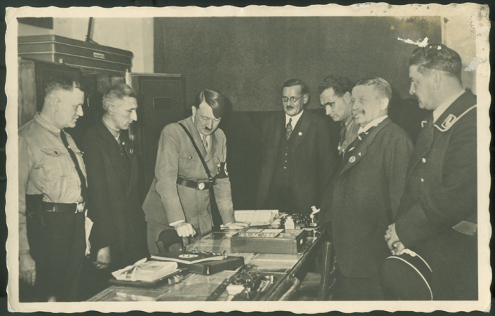

Slide 53
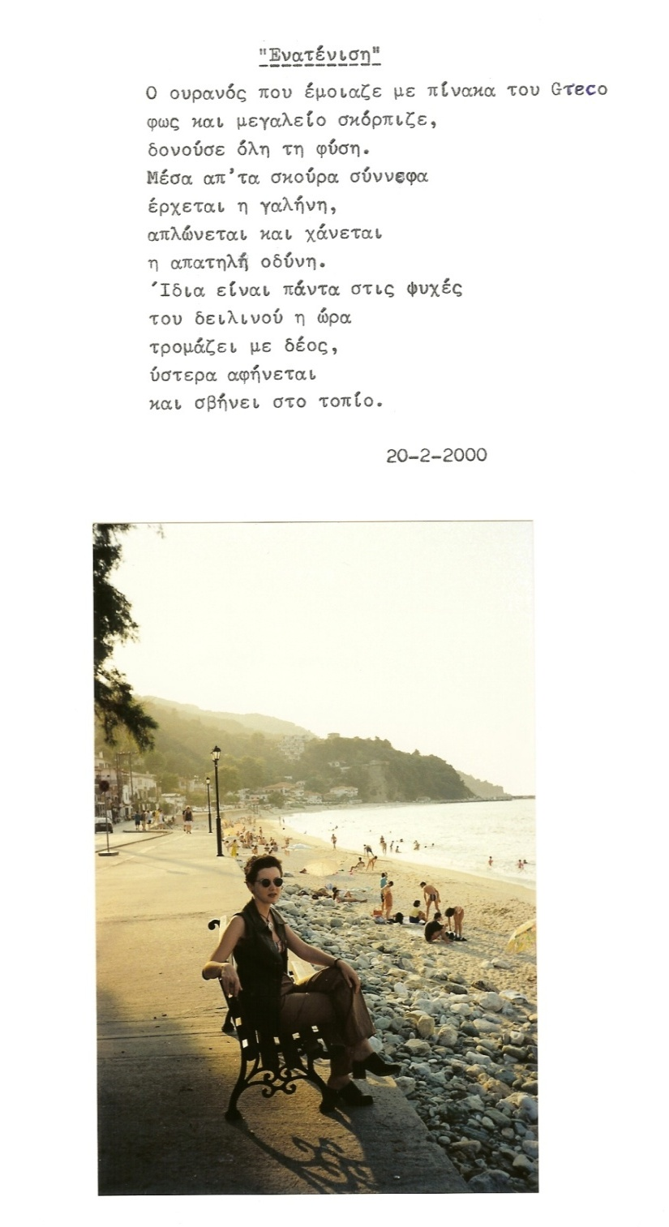

Slide 54
Για τους μικρούς θεούς, που κάποιοι κρύβουν μέσα τους, δίχως να το ξέρουν, για την υπομονή τους, την καρτερικότητα, την αρετή, την ειλικρίνεια, τη σταθερότητα στην πίστη του ιδανικού στον κόσμο της ατέλειας. Και δώσε μου την καθαρότητα του πνεύματος για να ξεχωρίσω και να καταλάβω το ρόλο της μοίρας μέσα στη ζωή των ανθρώπων.
Οι επιμελήτριες αυτής της σύντομης παρουσίασης, Αμαλία & Βάσω Κ. Ηλιάδη, απολαμβάνοντας τις χαρές της ζωής σε διακοπές στην Πάρο. Γιατί η ελευθερία που μας χαρίστηκε με αγώνες είναι ανθρώπινο δώρο.

